Slide 1
Paroisse Notre Dame des Monts de la Haute Vallée
Vos vœux à nos ainés(es)

Slide 2
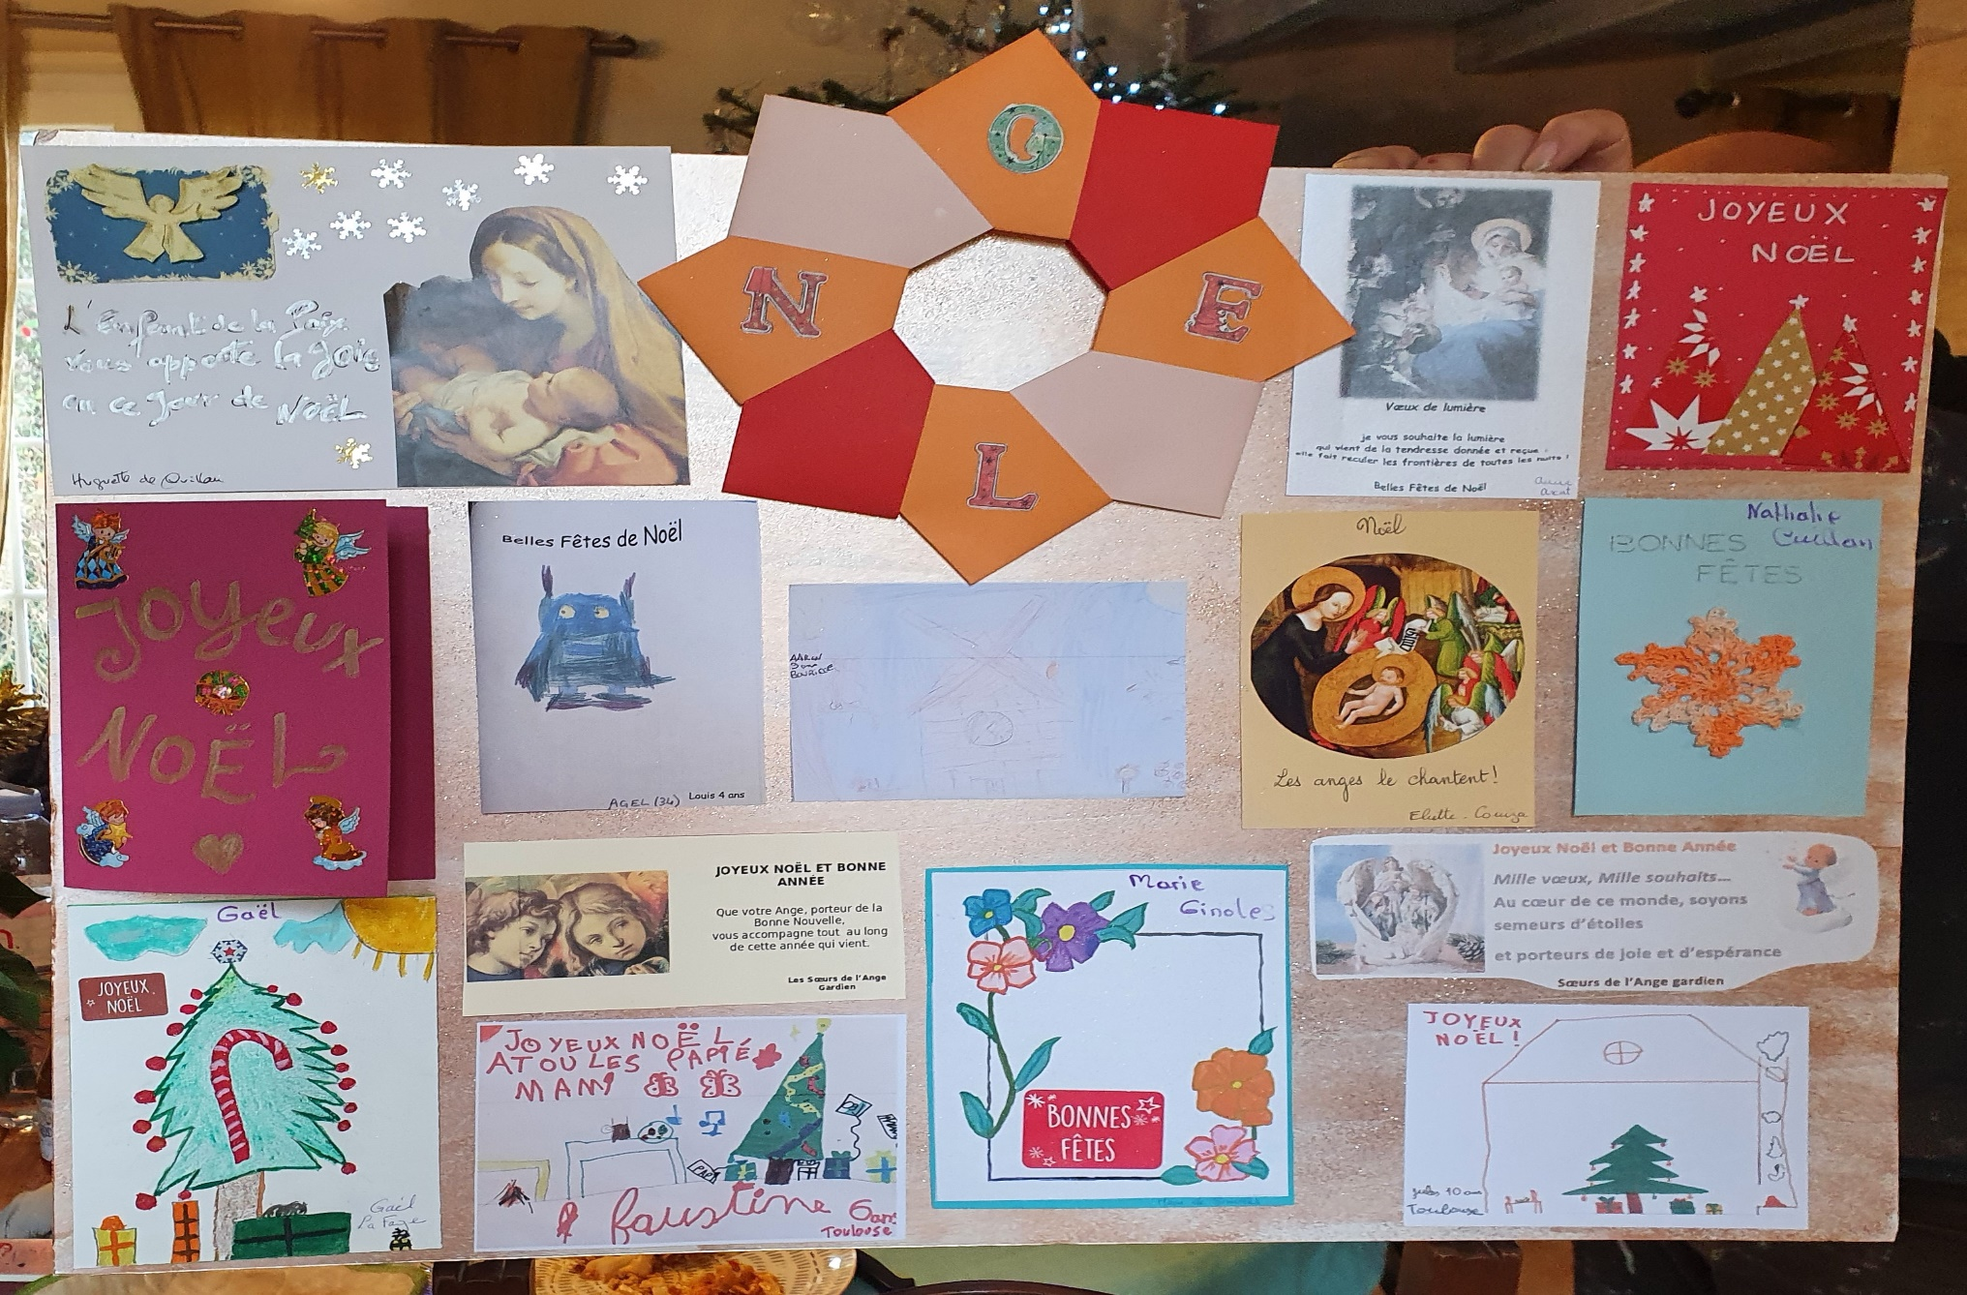
Maison de retraite « Le Pla du Moulin » Couiza

Slide 3
Maison de Retraite « Al Niu del Roc » Roquefeuil
Plateau de Sault

Slide 4
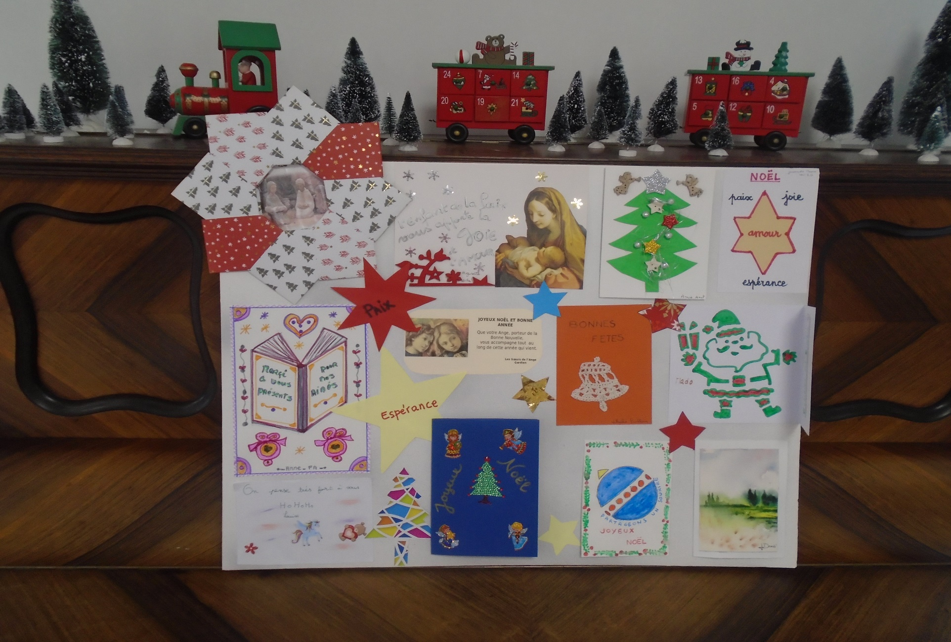
Maison de retraite « Les Estamounets » Couiza

Slide 5
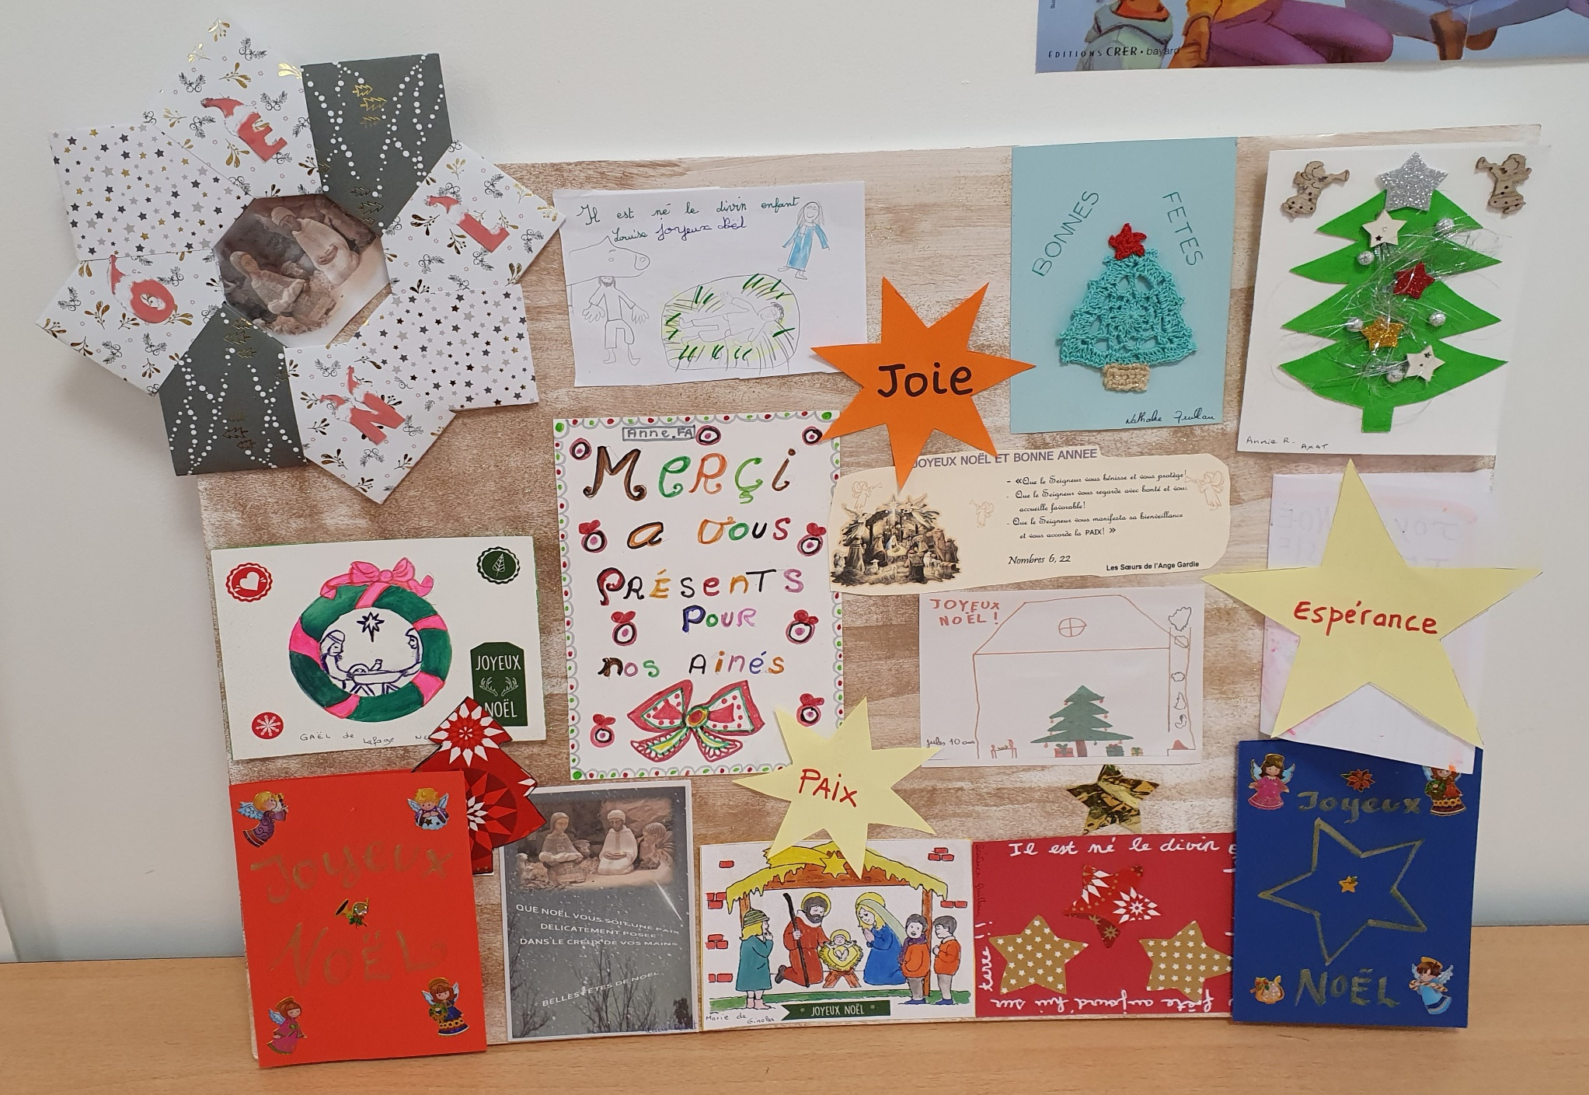
Maison de Retraite « La Coustète » Quillan

Slide 6
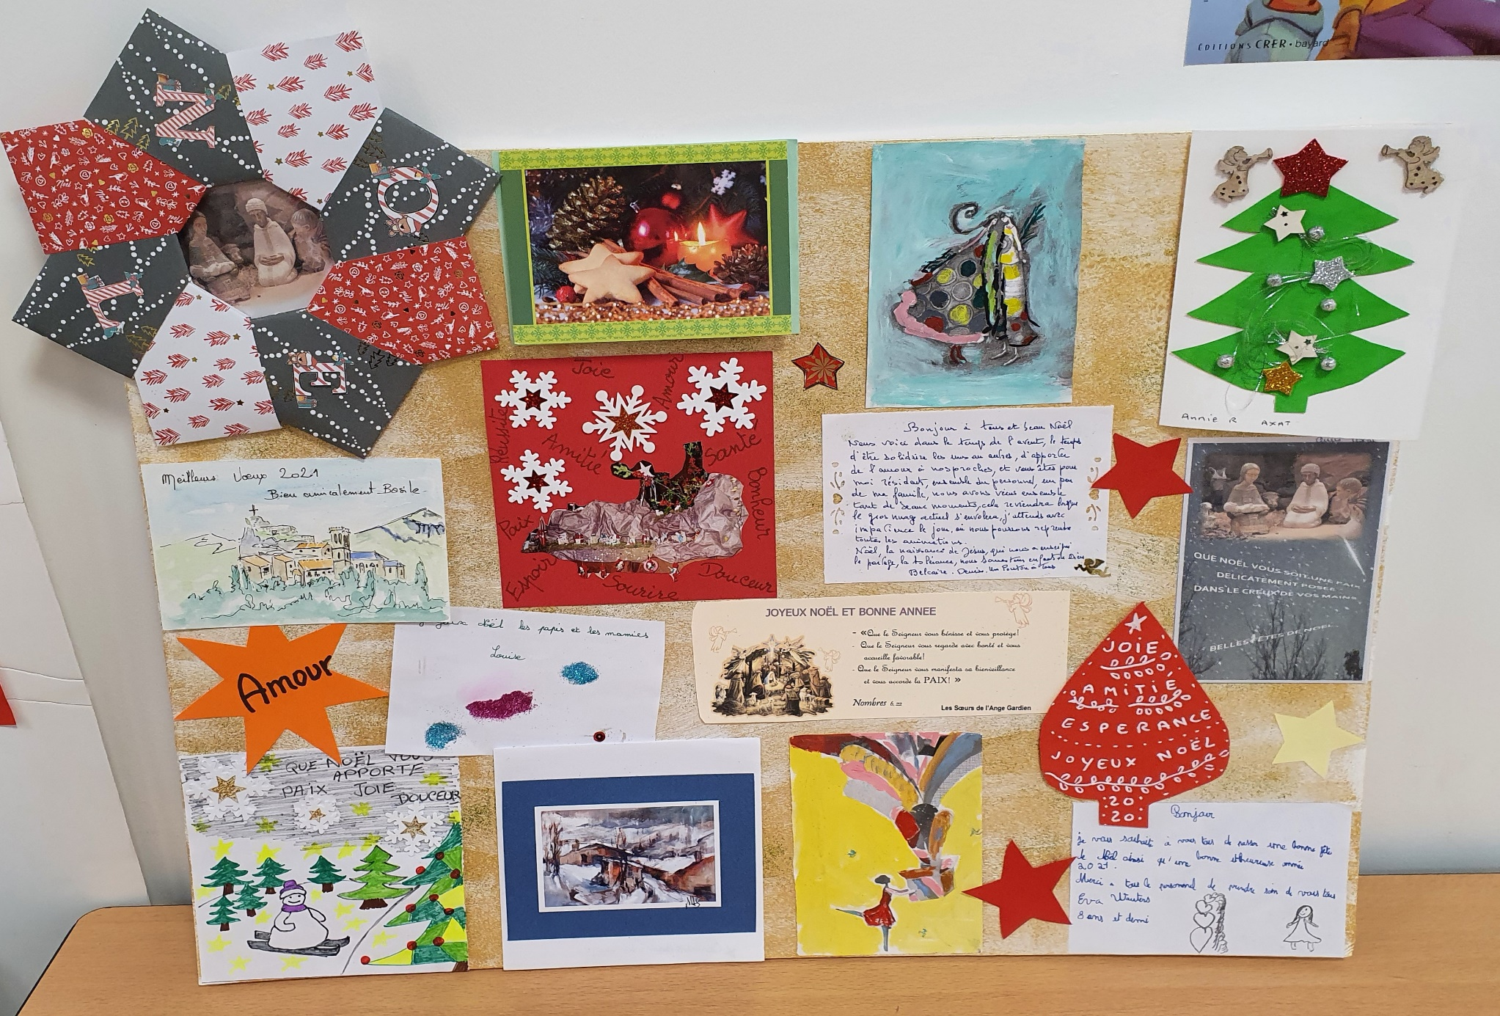
Maison de Retraite « Mariapolis »Belcaire
Plateau de Sault

Slide 7
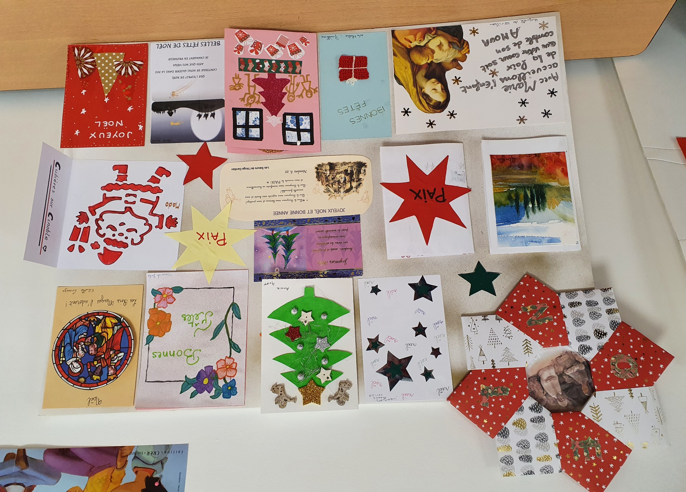
Maison de Retraite « Gaudissard »Espéraza

Slide 8
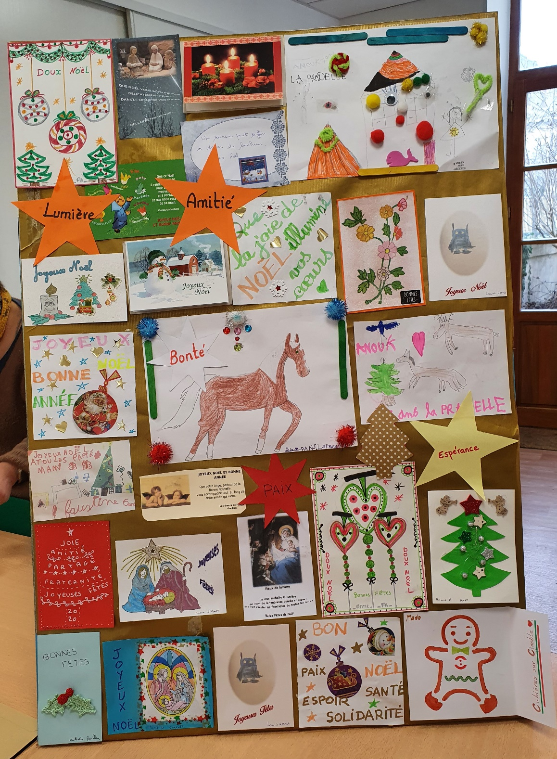
Eglise de Quillan
"La tendresse à douze temps«
Ce n'est pas une légende qui continue
mais un peu comme une histoire qui commence, et qui s'épanouit dans la perfection du chiffre 12.
Douze mois pour se dire, se rencontrer, s'aimer. Oui, une histoire pas comme les autres puisque c'est toi qui l'écris...
Et les mots pour te dire vont se colorer de mille feux, les feux d'une espérance qui est sans cesse à naître, les feux d'une relation qu'il faut toujours réinventer,
les feux de la tendresse qui seuls peuvent s'écrire
avec l'encre bleue des beaux jours de la vie, noire, parfois, pour les temps de tristesse,
rouge pour l'amour qui sans cesse t'habitera.
Comme cette espérance que nous avons vu naître une nuit de Noël jusqu'au matin de l'Épiphanie, pour repartir avec les mages, traverser tous les déserts de nos vies.
Belle et Sainte Année 2021

